Slide 1
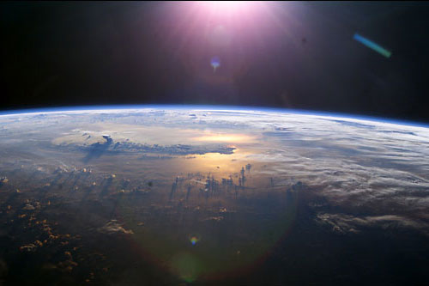
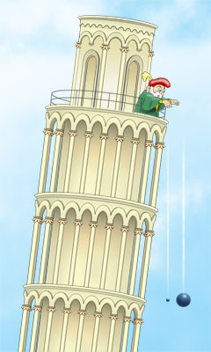
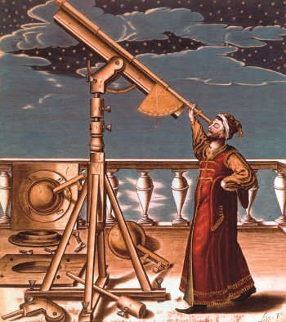
ΤΑ ΤΜΗΜΑΤΑ Α2 ΠΡΟΤΖΕΚΤ ΚΑΙ ΓΔΦΠ ΤΟΥ 41 ΓΕΛ ΑΘΗΝΑΣ ΣΑΣ ΠΡΟΣΚΑΛΟΥΝ ΣΤΗΝ ΕΚΘΕΣΗ ΜΕ ΘΕΜΑ ΓΗ ΓΕΜΑΤΗ ΦΥΣΙΚΗ Guest stars (Β2) Special guest stars (Γ1) Γκρέτα Miss Gill Ειρήνη Αντώνη Θανάσης Ελισάβετ ssiM Σοφία ΤΗΝ ΤΡΙΤΗ 22/5/2018 ΣΤΙΣ 09:30 ΣΤΟΝ ΧΩΡΟ ΤΟΥ ΣΧΟΛΕΙΟΥ (Λέλας Καραγιάννη 12-16, Πλατεία Αμερικής) υπεύθυνος καθηγητής: Κοσμίδης Βασίλης

Slide 2
Εκθέματα και συμμετέχοντες
Α2 ΠΡΟΤΖΕΚΤ
Αν σου πέσει η πίεση; ΠΑΠΑΛΙΛΟΣ ΜΑΡΙΟΣ
Βάλτο αγόρι μου! ΡΗΓΑΣ ΓΙΩΡΓΟΣ
Υπάκουο εκκρεμές ΡΙΖΑΙ ΦΡΑΝΤΣΙ
Άσε με ήσυχο ΣΙΟΥΛΑΣ ΣΠΥΡΟΣ
Πετάει, πετάει;; ΧΑΛΙΛ ΧΑΝΤΙΤΖΑ
Ξεκόλλα με αν μπορείς ΤΟΜΑΡΑΣ ΚΩΣΤΑΣ
Ηλεκτρικό κυνηγητό ΣΧΑΡΜΑ ΣΟΥΡΑΤΖ
Κι όμως είναι αυτόματη ΡΗΓΑΣ ΑΝΤΩΝΗΣ
Αόρατα ποτήρια ΤΡΙΝΤΟΥΜΠ ΛΙΖΑ
Ανεμοστρόβιλος ΡΟΥΝΤΑΣ ΒΑΣΙΛΗΣ
Β2
Τα πάντα είναι ζήτημα φωτός
ΜΩΥΣΙΔΟΥ ΕΛΙΣΑΒΕΤ
ΠΑΝΤΖΗ ΣΟΦΙΑ
ΣΟΥΛΜΙΝΑ ΓΚΡΕΤΑ
ΥΖΕΙΡΑΙ ΕΙΡΗΝΗ
Γ1
Συντονισμός ΑΝΤΩΝΗ ΘΑΝΑΣΗΣ
Πόσες μπίλιες; ΓΚΙΛ ΧΑΡΝΤΙΠ και
ΙΜΠΡΑΗΜ ΑΣΜΑΑ
Α2 ΠΡΟΤΖΕΚΤ ΚΑΙ ΤΜΗΜΑ ΓΔΦΠ
Μετρώντας τη Γη ΝΤΕΜΙΡΙ ΣΥΛΒΙΑ Εκλείψεις ΣΤΑΜΟΥΛΟΥ ΒΑΣΙΑ
Σεισμογράφος παιχνίδι ΜΙΤΡΑΙ ΑΦΡΟΔΙΤΗ και
ΜΙΤΡΑΙ ΕΛΕΟΝΩΡΑ
Κόκκινη Σελήνη ΣΚΟΥΛΙΚΑΡΙΤΗ ΣΠΥΡΙΔΟΥΛΑ
Χάρτες παρατήρησης του ουρανού
ΠΙΠΕΡΟΝΙ ΓΚΕΡΣΙΛΝΤΑ
ΡΟΥΝΑΙ ΑΛΕΞΑΝΔΡΑ
ΣΑΙΧ ΜΑΡΓΑΡΙΤΑ
ΧΙΝΤΑ ΕΙΡΗΝΗ
Παιχνίδια ανακύκλωσης ΣΚΟΡΔΟΣ ΓΙΩΡΓΟΣ
ΘΕΟΔΩΡΟΠΟΥΛΟΣ ΔΙΑΜΑΝΤΗΣ
Αν πεινάσεις: Ηλιακός φούρνος
ΤΣΩΛΟΣ ΗΡΑΚΛΗΣ
Αν διψάσεις: Αφαλάτωση ΚΡΟΙΤΟΡ ΕΛΙΑΣ
Από πού ερχόμαστε; ΜΙΧΑΗΛ ΙΟΥΣΤΙΝΑ
Ηλιακή ενέργεια ΑΜΕΡ ΝΑΝΤΙΑ
ΒΥΣΟΥΛΗ ΕΛΕΝΗ

